Slide 1


Lição 8 a história marcada por deus
EBD. COM

Slide 2




Lições do canal Boa Semente

Slide 3

VERSÍCULO DO DIA
Gênesis 50.20
Vós bem intentastes mal contra mim, porém Deus o tornou em bem, para fazer como se vê neste dia, para conservar em vida a um grande povo.
OBJETIVOS DA LIÇÃO
- Compreender que Deus é soberano;
- Esclarecer que nossa vida tem um propósito maior em Deus;
- Evidenciar que vale a pena deixar Deus nos dirigir.
VERDADE APLICADA
Os nossos projetos precisam ter a assinatura de Deus.

Slide 4
Texto de referência: Gênesis 45.4-9
4 E disse José a seus irmãos: Peço-vos, chegai-vos a mim. E chegaram-se; então disse ele: Eu sou José vosso irmão, a quem vendestes para o Egito.
5 Agora, pois, não vos entristeçais, nem vos pese aos vossos olhos por me haverdes vendido para cá; porque para conservação da vida, Deus me enviou adiante de vós.
6 Porque já houve dois anos de fome no meio da terra, e ainda restam cinco anos em que não haverá lavoura nem sega.
7 Pelo que Deus me enviou adiante de vós, para conservar vossa sucessão na terra, e para guardar-vos em vida por um grande livramento.
8 Assim não fostes vós que me enviastes para cá, senão Deus, que me tem posto por pai de Faraó, e por senhor de toda a sua casa, e como regente em toda a terra do Egito.
9 Apressai-vos, e subi a meu pai, e dizei-lhe: Assim tem dito o teu filho José: Deus me tem posto por senhor em toda a terra do Egito; desce a mim, e não te demores;
10 E habitarás na terra de Gósen, e estarás perto de mim, tu e os teus filhos, e os filhos dos teus filhos, e as tuas ovelhas, e as tuas vacas, e tudo o que tens.
Esta Foto de Autor Desconhecido está licenciado em CC BY-NC

Slide 5

Hino sugerido
Pr. Lucas - 🎨 Pintor do Mundo (Clipe Oficial MK Music)

Slide 6

INTRODUÇÃO
Ponto chave
A história de José revela um Deus que vela pela sua Palavra e a cumpre cabalmente!
A história de José revela muito mais do que um jovem que vence as intempéries da caminhada, chegando ao ápice do poder; na realidade, revela um Deus que cuida de cada detalhe de nossa vida e que intervém em movimentos difíceis da nossa existência.

Slide 7
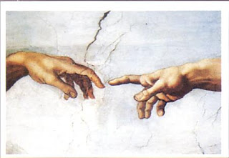
1. O DEUS QUE INTERVÉM
Há momentos na história de José que, não fosse a intervenção divina ao usar pessoas, situações e circunstâncias, o seu fim seria trágico e prematuro. José chegou ao posto de govenador do Egito por causa da mão invisível de Deus em seu favor.

Slide 8
1.1. O livramento através de Rúben
Em Gênesis 37, José segue para Dotã em busca de seus irmãos, e estes quando o viram de longe conspiraram, tramaram contra ele. O plano era matá-lo, porém Rúben foi usado por Deus para livrar José da morte. Para isso, Ruben convenceu seus irmãos a jogar José numa cisterna vazia. Assim acontece em nossa vida, muitas vezes não tomamos conhecimento dos planos de morte traçados contra nós, mas a potente mão de Deus tem nos livrado.
1.2. A intercessão de Judá
A túnica de várias cores usada por José, representava o amor do pai mas, para seus irmãos era símbolo de inferioridade em relação a eles. Por isso, o despiram da túnica e o jogaram numa cova. O desejo de matá-lo ainda estava em discussão, mas os projetos de Deus fizeram com que Judá lançasse a proposta de vender José como escravo. Novamente a vida de José foi poupada. Que venhamos a aprender que, enquanto os inimigos tramam contra nós, Deus está trabalhando em nosso favor.

Slide 9

Refletindo !
“Sendo Deus um ser infinito, é impossível que qualquer ser o conheça como Ele é, mas pela sua Palavra podemos conhecê-lo.”
Myer Pearlman

Slide 10
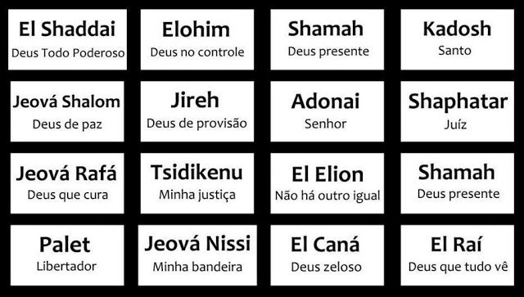
2. UM DEUS DE PROVIDÊNCIA
Um dos nomes revelado ao patriarca Abraão foi "Jeová Jireh", o Deus que provê. José estava descansando na providência divina em terra estranha. É maravilhoso quando entendemos que temos um Deus que não nos desampara.

Slide 11
2.1 Um escravo com privilégios
José foi vendido para ser escravo no Egito e não contratado para ser o administrador daquela nação, começando na casa de Potifar (Gn 39.4), e Deus abençoa a residência deste homem, pois onde José colocava a mão, Deus fazia prosperar.
É impressionante a maneira e o trabalhar de Deus: longe de casa, da família e dos amigos, José estava tendo as maiores experiências com o Deus de Jacó. A Palavra diz que o senhor do escravo José confiou a ele tudo quanto possuía, pois administrava tudo com excelência.
A vida de José nos inspira a confiar no Deus Todo-Poderoso que não está limitado a cultura, espaço geográfico ou religião. Numa terra estranha, Deus estava usando culturas e a noção de religião dos egípcios para abençoar a vida de José.
2.2. Um prisioneiro administrador
Outro fator importante no qual percebemos a poderosa providência divina é o fato de José se tornar o chefe de todos os presos no cárcere. O texto é bem enfático ao dizer que o carcereiro-mor entregou na mão de José todos os presos que ali estavam (Gn 39.22).
No Salmo 105.18 vemos como foi difícil o início da vida de José na prisão, que tinha seus pés atados com grilhões. Até mesmo em tal condição a providência divina estava sobre José e havia prosperidade naquele lugar. Diante de todo o sofrimento, José tinha tempo para perceber o semblante dos outros prisioneiros. A providência divina nos leva a lugares terríveis antes de nos colocar em lugares de honra.

Slide 12

3. O DEUS DE SURPRESAS
O profeta Isaías chegou a declarar que os caminhos de Deus são excelsos, indecifráveis aos olhos humanos (Is 55.8,9), por isso nos surpreendemos com o seu agir. A história de José chega ao seu clímax quando um escravo/prisioneiro se torna governador de uma nação.

Slide 13
3.1. Da prisão para o palácio
José não imaginava que aquele dia ele estava prestes a ver sua vida mudar... O Faraó teve um sonho que o afligiu; o rei o contou aos magos mas ninguém foi capaz de explicá-lo. Mas havia um homem cheio de capacidade e de sabedoria dados por Deus: coube a José a interpretação dos sonhos. Era o início de uma nova fase na vida de José! Ele seria elevado a patamares inimagináveis. José, tornou-se o segundo homem mais poderoso do Egito.
José permitiu que Deus fosse o Deus dos seus sonhos.
Creia, Deus cumpre Suas promessas e jamais nos abandona.
3.2. Reencontrando a família
A bênção sobre José foi completa. Além de constituir uma família no Egito, casando-se e tendo filhos, José teve a alegria de abraçar seu pai Jacó novamente, e todos os seus irmãos. Durante um tempo de escassez, José pôde dar uma terra para seus familiares e alimentá-los também.
Diante de todos os problemas na família, que culminou na traição dos irmãos, José escolheu confiar em Deus que cuida dos seus em cada detalhe e que tem poder para mudar os rumos da nossa história. José entendeu que Deus tinha planos e projetos maiores a realizar através dele: uma nação forte e poderosa livre do Egito (Gn 50.24).

Slide 14

Eu aprendi que:
As mãos poderosas de Deus estão sobre a vida daqueles que lhe são fiéis.

Slide 15

Conclusão
Os caminhos de Deus nos levam a uma compreensão maior do Seu agir e do Seu poder e do Seu próprio Ser.

Slide 16



Pr. Júlio César Medeiros

Slide 17



COMO AJUDAR?

Slide 18

Referencias bibliográficas
Revista Conectar+ jovens, Editora Betel domincal, 1º trimestre de 2021
Crédito///Revista Betel Conectar+
Comentarista: César Pereira Roza de Melo
1 Trimestre de 2021, ano 06 - Nº 16
http://www.adveracruzfranca.com.br/estudos.php?id=132

